Slide 1
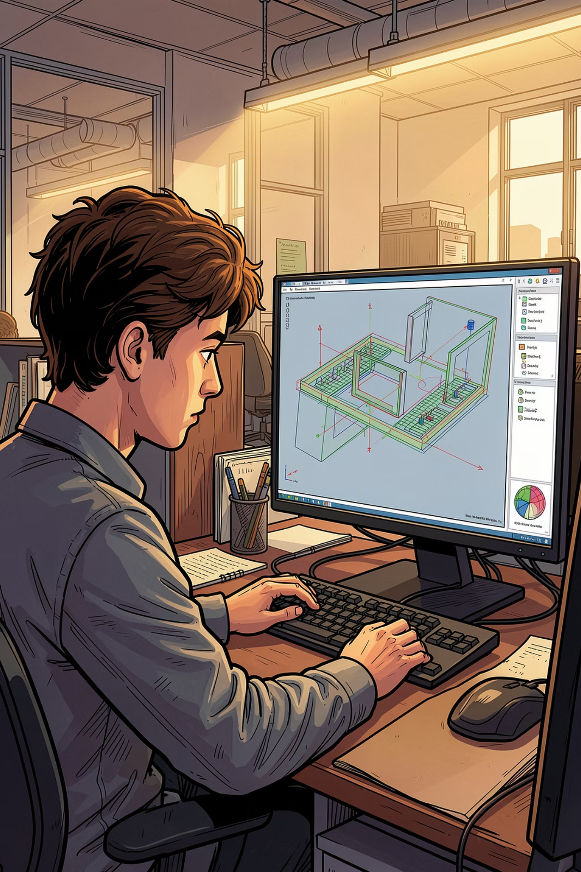
Solid Edge: O Diferencial Competitivo para Iniciantes
Como o domínio dessa ferramenta de modelagem 3D acelera a transição do conceito acadêmico para a prática de engenharia — e abre as portas do mercado de trabalho.
ENGENHARIA · CAD · CARREIRA

Slide 2
Agenda
O que vamos explorar hoje
01
02
03
Introdução ao Solid Edge
Vantagens para Iniciantes
Impacto na Vida Acadêmica
O software e seu papel na indústria moderna
Tecnologia síncrona e facilidade de aprendizado
Projetos, competições e TCC
04
05
Praticidade no Dia a Dia
Sua Ponte para o Mercado
Prototipagem rápida e impressão 3D
Portfólio técnico e oportunidades de carreira

Slide 3

Capítulo 1
O que é o Solid Edge?
O Solid Edge é um software de CAD (Computer-Aided Design) 3D desenvolvido pela Siemens Digital Industries Software, amplamente utilizado em indústrias de manufatura, automotiva, aeroespacial e de bens de consumo ao redor do mundo.
Por que ele importa?
Usado por mais de 1 milhão de engenheiros globalmente
Presente em indústrias de alta complexidade técnica
Integrado com simulação, fabricação e colaboração
Licença educacional gratuita disponível para estudantes
Diferente de ferramentas mais voltadas ao ensino básico, o Solid Edge oferece um ambiente completo de modelagem paramétrica e síncrona, simulação, gerenciamento de dados e colaboração entre equipes — tornando-o uma referência real no ambiente profissional.

Slide 4





Capítulo 2
Vantagens para Quem Está Começando
O Solid Edge foi projetado para reduzir a curva de aprendizado sem sacrificar o poder técnico. Sua abordagem é ideal para estudantes que estão dando os primeiros passos no mundo CAD.
Tecnologia Síncrona
Licença Gratuita para Estudantes
Edite modelos 3D sem depender de histórico de operações. Alterações são feitas diretamente na geometria, de forma intuitiva e muito mais rápida.
O programa Solid Edge for Students oferece acesso completo sem custo, permitindo aprender com a mesma ferramenta usada na indústria.
Interface Amigável
Paramétrico + Síncrono
Com recursos de orientação visual e assistentes integrados, novos usuários conseguem criar suas primeiras peças em poucas horas de estudo.
O estudante escolhe o modo mais adequado para cada projeto — modelagem guiada por parâmetros ou edição livre e direta na geometria.

Slide 5

Solid Edge vs. outros softwares CAD
Critério
Solid Edge
Outros CADs
Curva de aprendizado
Baixa
Média a Alta
Comparado a outras ferramentas populares no ensino, o Solid Edge se destaca pela combinação única entre facilidade de uso e profundidade técnica. Enquanto alguns softwares exigem anos de prática para atingir produtividade real, a Tecnologia Síncrona do Solid Edge permite resultados práticos desde os primeiros dias.
Licença estudantil
Gratuita
Paga ou limitada
Tecnologia Síncrona
Sim
Rara
Estudantes que aprendem Solid Edge relatam transição mais rápida para o ambiente profissional, pois já trabalham com padrões industriais reais.
Uso industrial real
Alto
Variável
Simulação integrada
Sim
Opcional/pago

Slide 6



Capítulo 3
Impacto na Carreira Acadêmica
Competições Estudantis
Trabalho de Conclusão de Curso
Projetos de Extensão
Em competições como Baja SAE e AeroDesign, a modelagem precisa de componentes e a análise de montagens são etapas críticas. O Solid Edge permite criar, simular e validar peças com qualidade profissional antes mesmo da fabricação, reduzindo erros e custos.
Projetos voltados à comunidade — como adaptações de equipamentos, soluções de acessibilidade ou protótipos sustentáveis — se beneficiam diretamente da capacidade de modelagem e documentação técnica que o Solid Edge oferece.
Para TCCs com foco em projetos mecânicos, o Solid Edge eleva o nível técnico da entrega. Modelos 3D bem elaborados e pranchas técnicas profissionais agregam valor imensurável ao trabalho e impressionam bancas avaliadoras.

Slide 7
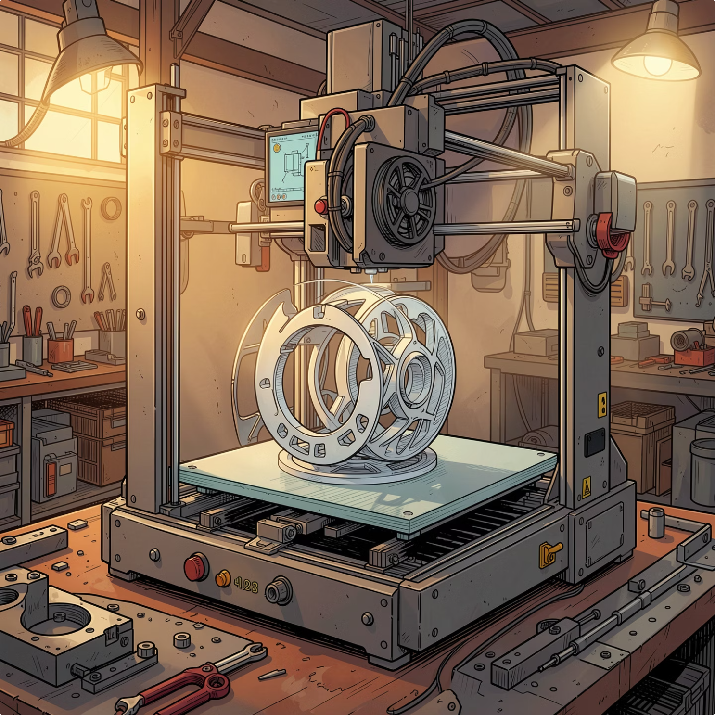

Capítulo 4
Praticidade no Dia a Dia do Engenheiro
Do modelo digital à peça física
O Solid Edge integra-se diretamente com fluxos de prototipagem rápida e impressão 3D. Com poucos cliques, o estudante exporta seu modelo em formatos como STL ou STEP, compatíveis com as principais impressoras e centros de usinagem.
Além disso, a visualização digital de montagens permite detectar interferências, validar tolerâncias e antecipar problemas técnicos — antes de gastar material ou tempo na fabricação.
A prototipagem digital reduz ciclos de erro e retrabalho, uma competência altamente valorizada em qualquer equipe de engenharia.

Slide 8
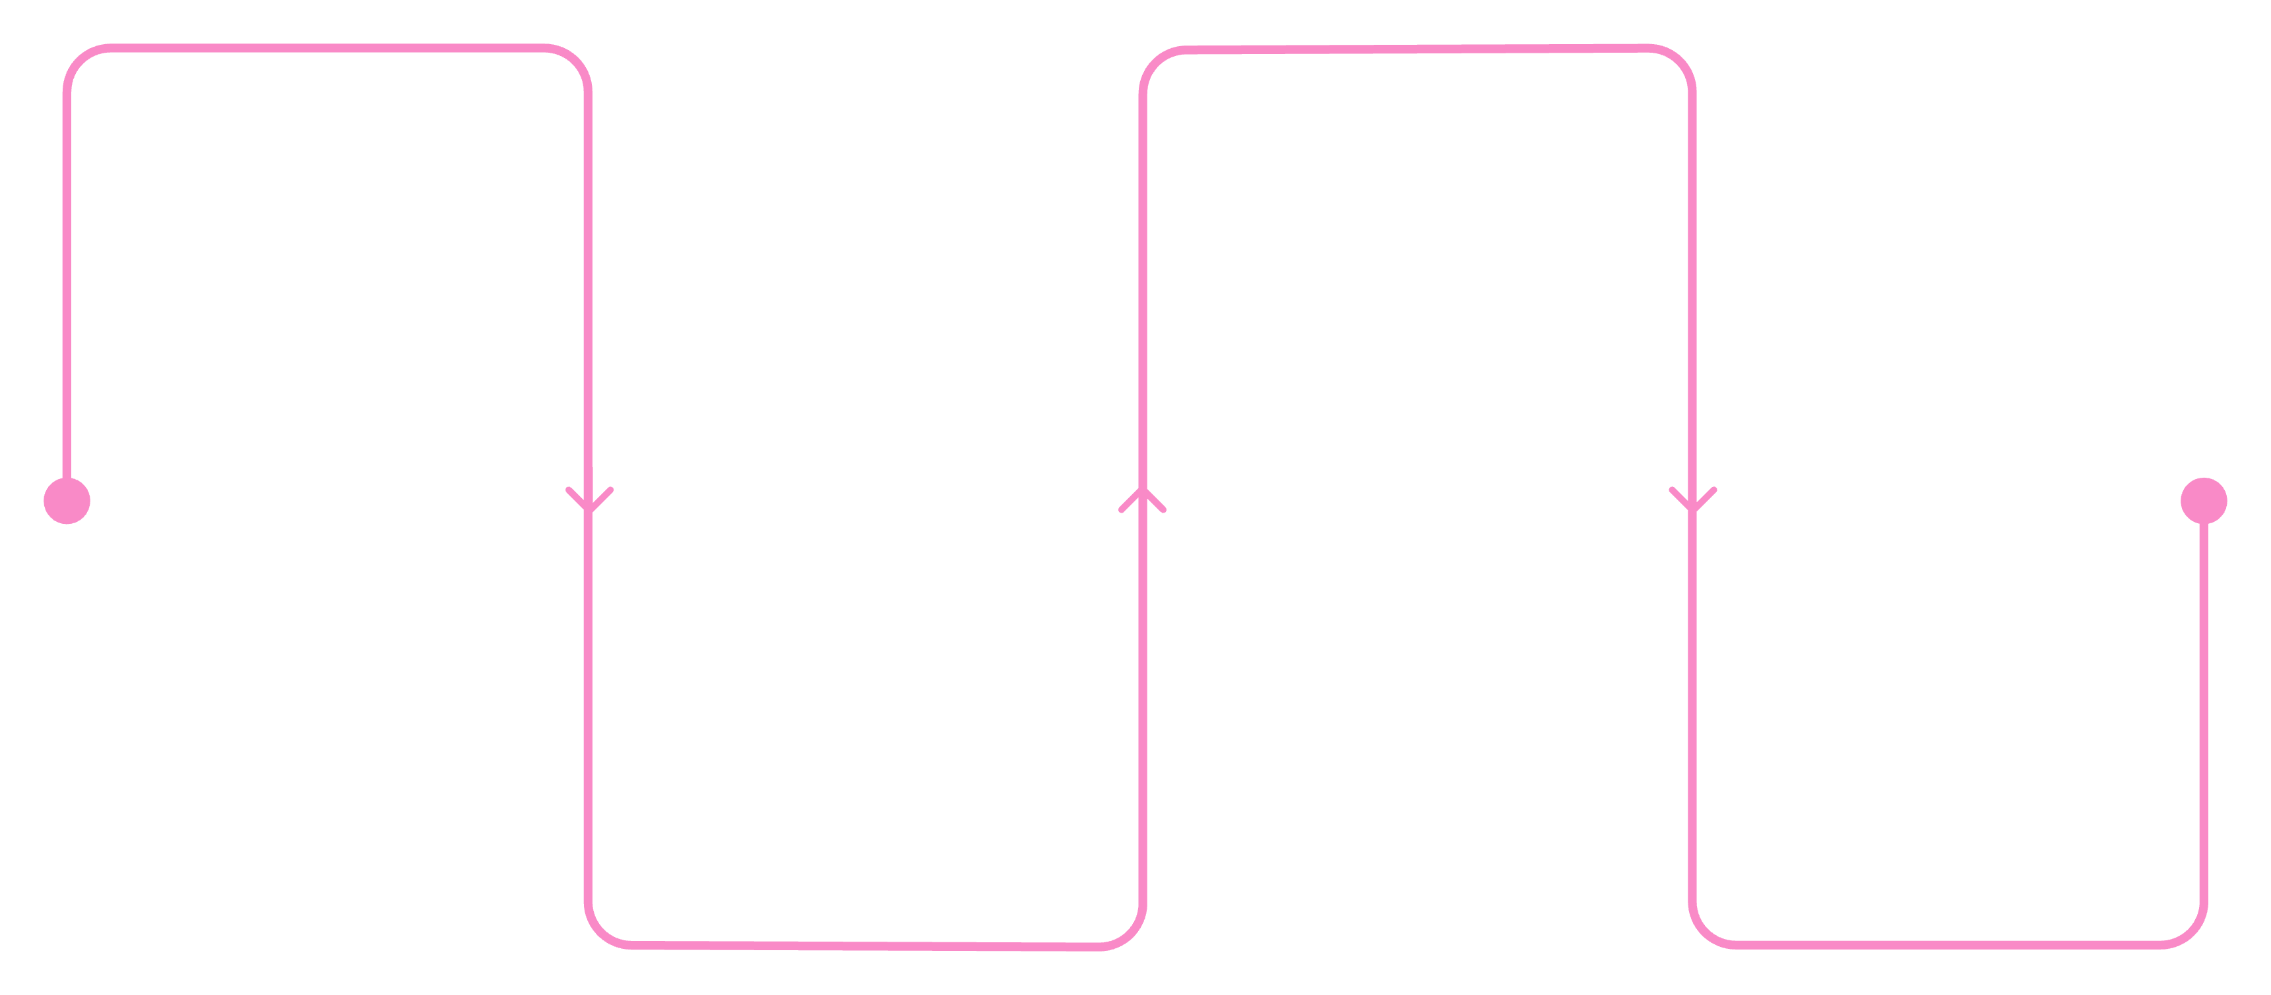
Fluxo Completo: Do Conceito ao Produto
Conceito
Prototipagem
Esboços e ideias iniciais
Impressão 3D e validação
Modelagem
Produto Final
3D no Solid Edge: paramétrico e síncrono
Documentação técnica e fabricação
Dominar o Solid Edge significa estar preparado para atuar em todas as etapas do ciclo de desenvolvimento de produto — desde a ideia inicial até a documentação técnica para fabricação. Essa visão sistêmica é um diferencial real no mercado.

Slide 9
Capítulo 5
Sua Ponte para o Mercado de Trabalho
🏗️ Portfólio Técnico Sólido
🏭 Valorizado pela Indústria
Modelos 3D, montagens e pranchas técnicas desenvolvidos durante a graduação formam um portfólio concreto e diferenciado para apresentar em processos seletivos.
Empresas de manufatura, automotivo e aeroespacial buscam ativamente profissionais com experiência em CAD de nível industrial. Conhecer o Solid Edge coloca você à frente dos demais candidatos.
🌐 Certificação Reconhecida
🚀 Transição Mais Rápida
A Siemens oferece certificações oficiais para usuários de Solid Edge, que validam internacionalmente o seu nível de domínio da ferramenta e agregam peso ao currículo.
Estudantes com domínio de CAD profissional passam o período de adaptação na empresa muito mais rápido, assumindo responsabilidades técnicas reais desde os primeiros meses.

Slide 10





Comece Agora: Próximos Passos
O momento ideal para iniciar é durante a graduação. Cada projeto, competição ou trabalho acadêmico é uma oportunidade de construir experiência real com uma ferramenta de nível industrial.
1. Baixe o Solid Edge
2. Siga Tutoriais
Acesse o programa estudantil gratuito da Siemens e instale o software com licença completa.
Use os recursos oficiais e comunidades online para modelar suas primeiras peças e ganhar confiança.
3. Aplique em Projetos
4. Certifique-se
Use o Solid Edge no seu TCC, em competições estudantis ou em projetos de extensão para construir portfólio.
Obtenha a certificação oficial Siemens e destaque seu diferencial no mercado de trabalho.
Lembre-se: O diferencial competitivo não é apenas saber usar um software — é dominar a ferramenta que a indústria realmente utiliza. O Solid Edge é essa ferramenta.

